Slide 1
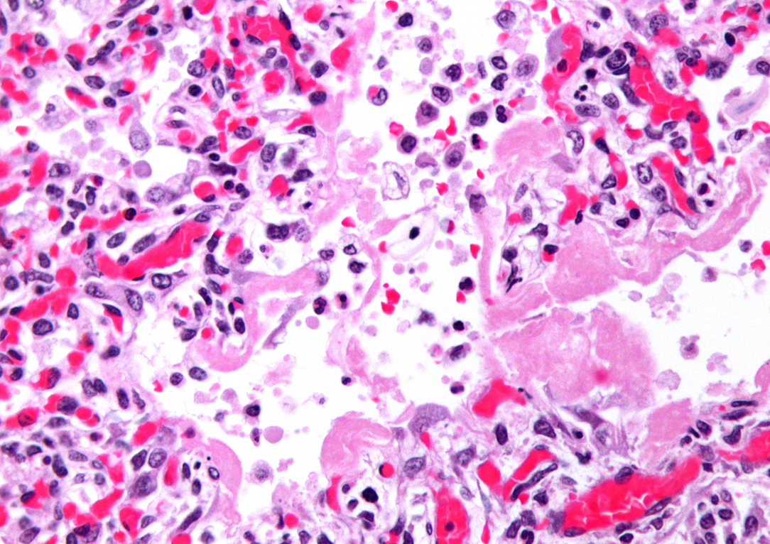
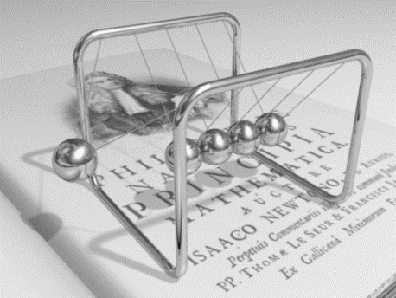
TRALI
Минимизация риска
Е. М. Шифман

Slide 2
Серьезные неинфекционные последствия трансфузии
Тип | Смертность | Заболеваемость
Гемолиз | 10% | Почечная недостаточность Шок. ДВС-синдром
Анафилаксия | <5%
Трансплантат против хозяина заболевания | >75% | Профузная диарея. Гепатоцеллюлярное повреждение. Панцитопения
TACO | 1‒8% | Увеличение длительности пребывания
TRALI | 5‒20% | Дыхательная недостаточность
Иммуномодуляция | ? | Увеличение количества инфекционных осложнений. Увеличение повторных онкопроцессов.

Slide 3
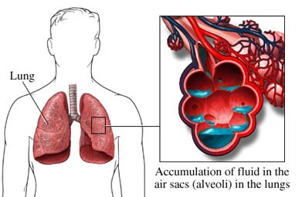
Острое посттрансфузионное повреждение легких
TRANSFUSION RELATED ACUTE LUNG INJURY
Отек легких, респираторный дистресс
с гипоксемией, рентгенологическая картина
симметричного интерстициального отека легких
Развивается в первые 6 часов после трансфузии
донорских компонентов
TRANSFUSION

Slide 4
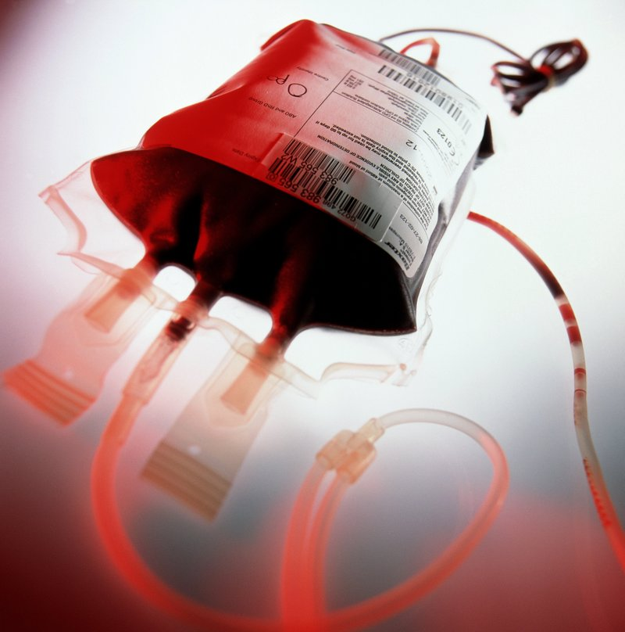
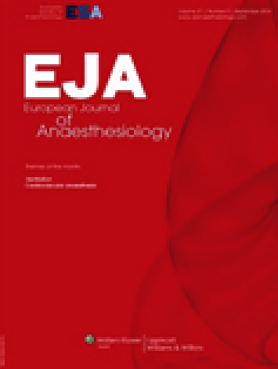
TRALI – особая форма острого повреждения легких, определяемая как острая гипоксемия с соотношением парциального давления артериального кислорода к фракционно поглощенной концентрации кислорода (paO₂/FiO₂) менее 40 kPa (300 мм рт. ст) и сопровождающаяся двусторонней инфильтрацией клетки без признаков сосудистой перегрузки легких
El Kenz H., Van der Linden P. Transfusion-related lung injury.
Eur. J. Anesthesiol. 2014;31:345–350.

Slide 5
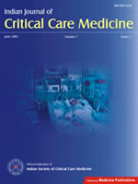
Не так давно установлено, что трансфузия компонентов крови пациентам в критическом состоянии или пациентам с травмой повышает риск развития острого повреждения легких через 6–72 часа после трансфузии.
Эта "отсроченная" форма TRALI встречается у этой категории пациентов довольно часто и сопровождается высоким уровнем смертности.
Marik P. E., Corwin H. L. Acute lung ingury following blood transfusion: expanding
the definition. Crit. Care Med. 2008;36:3080–3084.

Slide 6

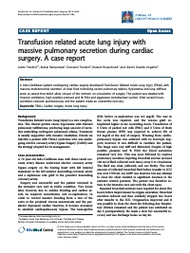
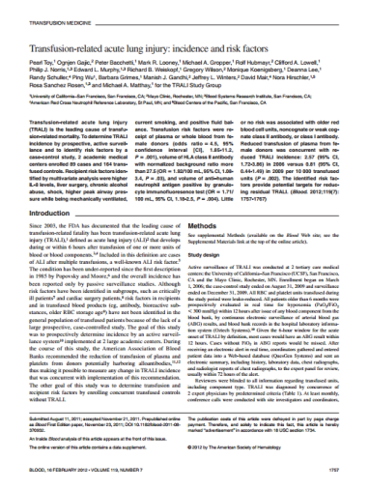
Острое посттрансфузионное повреждение легких
TRANSFUSION RELATED ACUTE LUNG INJURY
В настоящее время TRALI считается одной
из ведущих причин смертности, связанных
с инфузионной терапией.
Vlaar A.P., Juffermans N.P. Transfusion-related acute lung injury: a clinical review.
Lancet 2013;382:984-994.
Toy P., Gajic O., Barccetti P. et al. Transfusion-related lung injury: incidence and risk factors.
Blood 2012; 119:1757-1767.
.

Slide 7
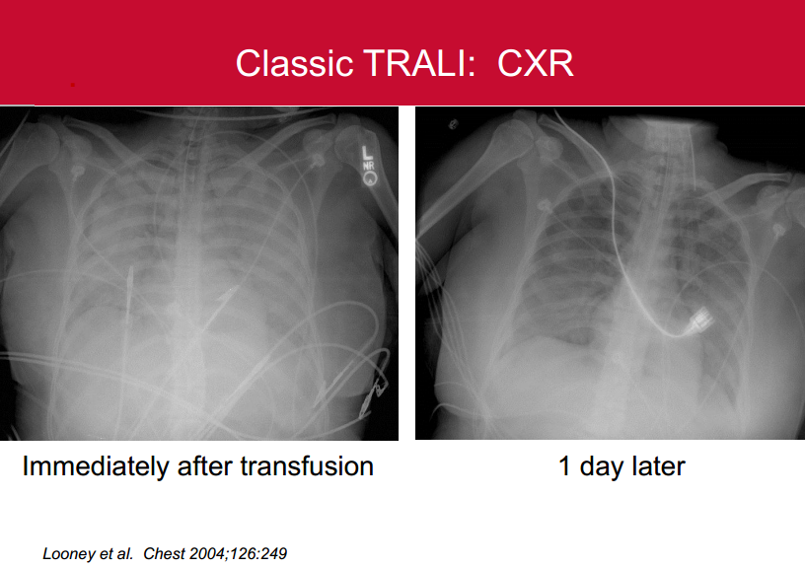
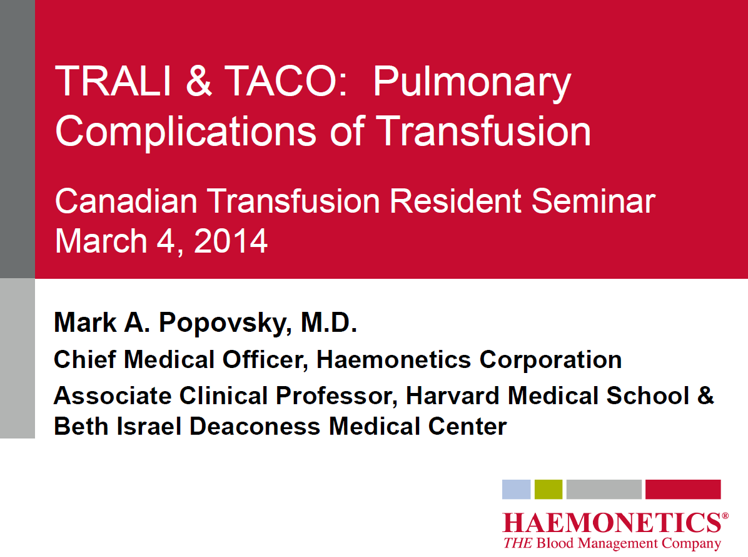
Острое посттрансфузионное повреждение легких
TRANSFUSION RELATED ACUTE LUNG INJURY
Только в 1983 году TRALI был выделен
как отдельный синдром
Popovsky M. A., Moor S. B. Diagnostic and pathogenetic considerations
in transfusion-related acute lung injury. Transfusion 1985; 25:573–577.

Slide 8
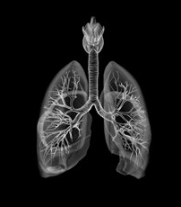
TRALI:
когда ждать

Slide 9
TRALI – частота
Период | Исследователи | Поздние
1982–1985 | Popovsky | 1 : 5000
1990... | Wallis | 1 : 7900
2000–2005 | Silliman | 1 : 1300
2004 | Finlay | 1 : 1000
1997 – 2003 NBS (SHOT)
RBC 1 : 520,000
FFP/Cryo 1 : 58,000
Platelets 1 : 75,000

Slide 10
Частота TRALI
1 : 66600 – при использовании СЗП
1 : 2,86 млн – при использовании эритроконцентратов
1 : 420000 – при использовании тромбоконцентратов
Частота летальности 1 : 285000

Slide 11
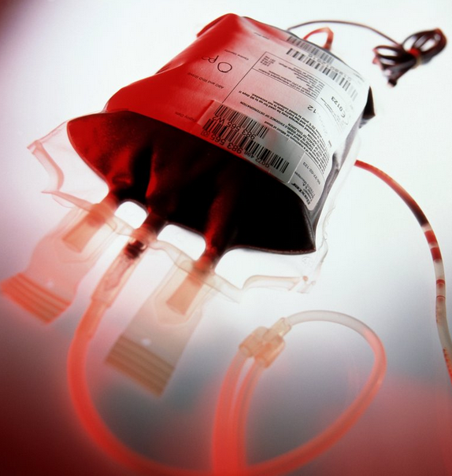
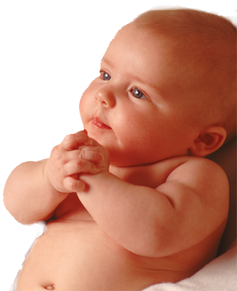
Частота синдрома острого посттрансфузионного поражения легких составляет 0,3 % на одну единицу перелитой плазмы крови.
Принимая во внимание, что среднее количество доз СЗП
для восстановления свертывающей способности
плазмы крови – 3,3 ед., то частота этого осложнения составляет примерно 1% от общего количества пациентов, получавших СЗП
Franchini M., Protrombin complex concentrates:
an apdate. Blood Transfus 2010; 8: 149–154
Notes:
Слайд N6

Slide 12
Патогенез TRALI
Иммунный генез
Неиммунный генез
Трансфузионная среда-лейкоцитарные АТ
Реципиент АГ+АТ
Реципиент с заболеваниями
или состояниями, при которых уже имеется преактивация нейтрофильных гранулоцитов
Активация гранулоцитов
Поражение эндотелия
Отек легких
Трансфузионная среда, содержит активирующие вещества
(биоактивные липиды, IL-8)

Slide 13
Характеристики иммунного и неиммунного TRALI
Параметры | Иммунное TRALI | Неиммунное TRALI
Пусковой механизм | Антитела к лейкоцитам | Биологически активные липиды
Основные вовлеченные компоненты крови | СЗП > концентраты тромбоцитов | Хранящиеся концентраты тромбоцитов и эритроцитов
Встречаемость | Может развиваться даже у здоровых людей | Развивается у пациентов в критическом состоянии
Клиническое течение | Тяжелое, часто угрожающее жизни (в 70% – ИВЛ) | Умеренное TRALI (обычно достаточно поддержки кислородом)
Bux J., 2005

Slide 14
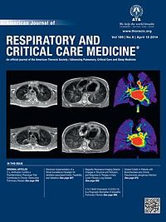
Применение плазмы для трансфузии от женщин-доноров [OR 5,09, доверительный интервал (95% CIs) 1,37–18,85] в значительно большей степени, чем плазма от доноров мужчин [OR 1,6, (95%CI) 0,76–3,37] и числа беременностей женщин доноров [OR 1,19, (95% CI) 1,05–1.34] сопровождается большей частотой развития острого повреждения легких.
Gajic O., Rana R., WintersJ.L. et al. Transfusion-related acute lung injury in the critically ill: prospective nested case-control study. Am. J. Resp. Crit. Care Medi. 2007; 176:886-891.

Slide 15
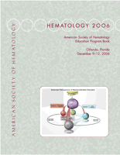
Лейкоцитарные антитела, направленные против систем человеческого лейкоцитарного антигена (HLA) I и II класса и/или человеческого нейтрофильного антигена (HNA) выявляются у 65–90% доноров крови, среди которых многорожавшие женщины, аллоиммунизированные во время беременности.
Triulzi D.J. Transfusion-related acute lung injury: an update.
Hematology Am. Soc. Hematol. Educ. Program. 2006; 497–501.
Middelburg R. A., Van Stein D., Zupanska B. et al. Female donors and
transfusion-related acute lung injury: a case report study from the
International TRALI Unisex Research Group. Transfusion 2010;50:2447–2454.

Slide 16
АКТИВАЦИЯ НЕЙТРОФИЛОВ
Адгезия на эндотелии сосудов
Взаимодействие
с факторами системы контактной активации свертывающей системы крови
Высвобождение цитокинов
и эйкосаноидов
Спазм
сосудов
Генерализованное
повреждение
эндотелия
ДВС-
синдром
Реперфузионные повреждения
Ишемия
Интерстициальная гипергидратация
МУЛЬТИСИСТЕМНАЯ ДИСФУНКЦИЯ
(СОЛП, острая печеночно-почечная недостаточность и т. д.)

Slide 17
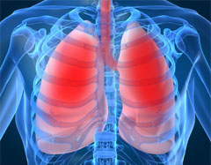
Клинические признаки
Двусторонний отек легких
Одышка, тахипноэ, остановка дыхания
Пенистый эндотрахеальный аспират
Артериальная гипотония
Гипоксемия
Острое начало обычно в течение 1–6 часов
после трансфузии
Никаких доказательств недостаточности левого предсердия
(то есть перегрузки кровообращения)

Slide 18
Критерии диагностики TRALI
Острая дыхательная недостаточность в течение
6 часов после трансфузии
Вновь возникшие двусторонние инфильтрации
легких (Rg)
Для подтверждения иммунного генеза:
АТ к HLA или к аллоантигенам нейтрофилов человека
(в донорской крови)
Обнаружение антилейкоцитарных АГ (у реципиента)
Данные Европейской системы гемобезопасности

Slide 19
Дифференциальная диагностика TRALI-синдрома
Алергическая/Анафилактическая реакция
Бактериальная контаминация
Острая гемолитическая реакция
TACO
TRALI
Не связанный с инфузией

Slide 20
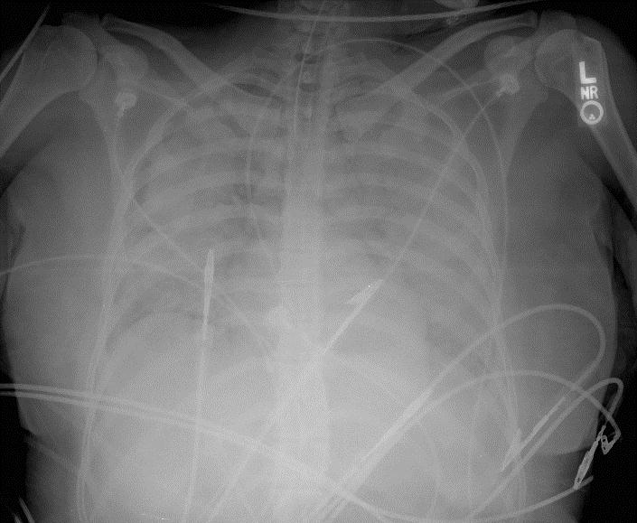
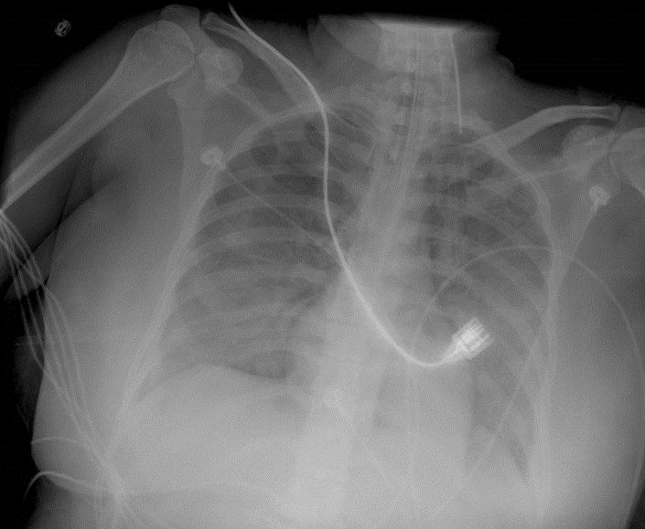
Классический TRALI – рентгенограмма
органов грудной клетки
сразу после трансфузии
через день
Looney et al. Chest 2004;126:249

Slide 21
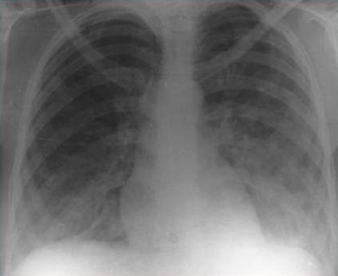
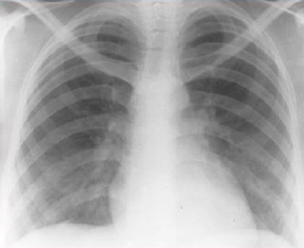
1. После трансфузии
плазмы
2. После введения лазикса
и метилпреднизолона

Slide 22
ТАСО (transfusion-associated circulatory overload)
Перегрузка объемом

Slide 23
TACO-синдром
Развивается в 1–8% случаев всех трансфузий
2-я самая частая причина трансфузионно-ассоциированной смерти
В среднем 15% смертности – по причине трансфузии (с 2007 г.)
Гидростатический отек легких вследствие трансфузии

Slide 24
ТАСО в отделении интенсивной терапии
Проспективное обсервационное исследование в отделении интенсивной терапии.
у 6% из 901 пациента после трансфузии развился ТАСО
По сравнению с контрольный группой в случае ТАСО регистрировалось:
  более положительный жидкостный баланс (1,4 л vs 0,8 л)
  большее количество введенной плазмы (0,4 л vs 0,07 л)
  выше была скорость трансфузии (225 мл/час vs 168 мл/час)
По сравнению с выборочной контрольный группой в случаях ТАСО:
  дисфункция левого желудочка увеличивала риск
  ТАСО в 8,23 раза
  введение плазмы для реверсии действия антикоагулянтов, приводило к увеличению риска ТАСО в 4,31
  (Важность использования Концентрата
  Протромбинового Комплекса)
Li et al. Transfusion 2011;51:338–343

Slide 25
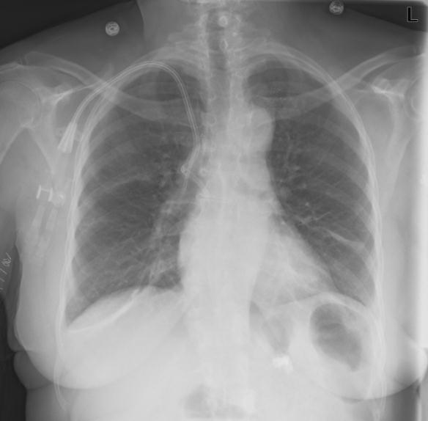
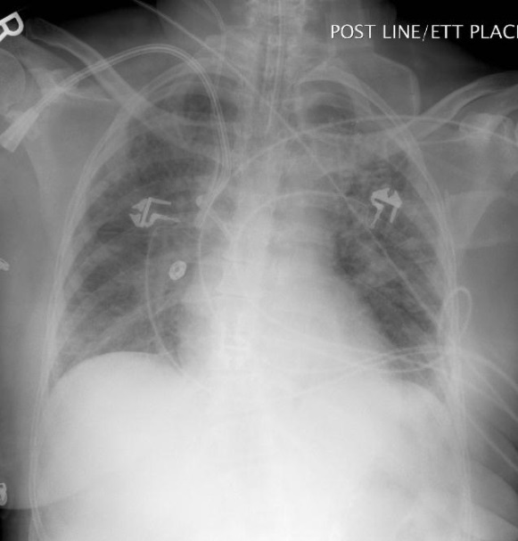
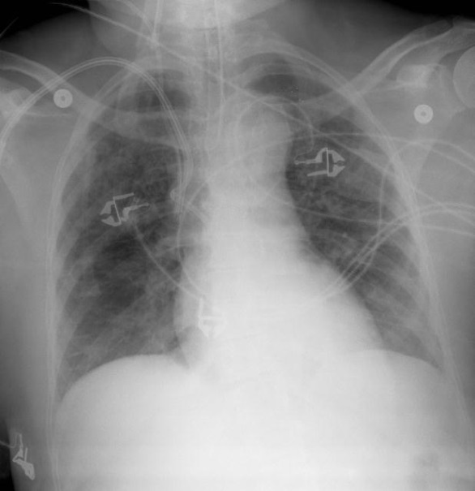
TACO – клинический случай

Slide 26
Клинический эффект TACO
Увеличивает заболеваемость
21% случаев критических состояний (Robillard)
Увеличивает длительность пребывания в палате
интенсивной терапии (Li, 2009)
Увеличивает длительность пребывания в стационаре
(Popovsky, 1996)
Одна введенная единица эритроцитарной массы достаточно
для запуска реакции. (Popovsky, 1985&1996, Robillard, 2008)
> 20 ‒ 53% случаев

Slide 27
Оценка риска
Положительный жидкостный баланс в течение
последних 24 часов
  обзор недоложенных случаев TACO
  из 382 оперативных вмешательств – средний положительный жидкостный баланс
  составлял 2480 мл при кровопотере < 500 мл
  жидкостный баланс + 5,9 л в случаях TACO vs
  + 2,0 л в группе контроля (p<0,01)
Popovsky MA, et al. Immunohematology. 1996;12(2):87–89.
Rana R, et al. Transfusion 2006; 46: 1478–1483.

Slide 28
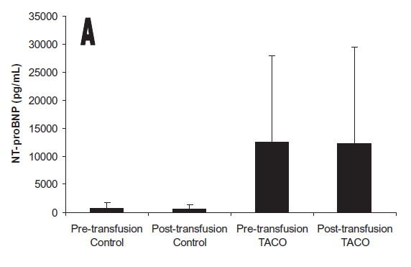
Оценка риска
Положительный жидкостный баланс в течение
последних 24 часов
  пациенты, у которых развился TACO были перегружены жидкостью до трансфузии (по измерениям NT-proBNP)
Контроль
перед
трансфузией
Контроль
После
трансфузии
TACO
перед
трансфузией
ТАСО
после
трансфузии
Li et al. Transfusion 2011;51:338–343

Slide 29
ТАСО в отделении интенсивной терапии
Замедлить скорость трансфузии
  ААВВ техническое руководство = 2 – 4 мл/мин
  для эритроцитарной массы
  (скореее для плазмы и тромбоцитов!)
Обзор 47 случаев TACO – 1 – 48 мл/мин
Скорость инфузии была выше в случаях ТАСО
по сравнению с группой контроля
(225 vs 168 мл/час; р=0,03)
Popovsky M. ISBT Science Series 2008; 3: 166–169
Li G, et al. Transfusion 2011; 51: 338–343

Slide 30
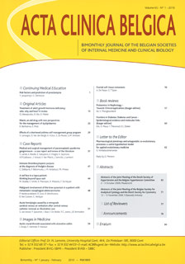
Дифференциальный диагноз TRALI и ТАСО (transfusion-associated circulatory overload)
Острый респираторный дистресс
Через 6 часов после переливания
> 6 часов после переливания
Другой диагноз
Двусторонняя инфильтрация легких
на рентгенографии грудной клетки
Нет
Да
TRALI
TACO
Кардиомиопатия
–
Объем перелитых компонентов крови
+
Нормальное или сниженное
Артериальное давление
Повышенное
<18
Окклюзионное давление
в легочной артерии
>18
–
Эхо-кардиография
Фракция изгнания ЛЖ <45%
+
Нет
Диастолическая дисфункция
Есть
+
Лейкопения
–
<250
Мозговой натрийуретический пептид (pg ml -1)
>1000
<1000
Норма конечной фракции мозгового натрийуретического пептида (pg ml-1)
>4000
Van der Linden P., Lambermont M., Dierick A. et al. Recommendations in the event of suspected transfusion-related acute lung injury (TRALI). Acta Clin. Belg. 2012; 67:201–208.

Slide 31
РДСВ vs TRALI
 | РДСВ | TRALI
Клинически | TRALI-подобный | РДСВ-подобный
Факторы риска | Септицемия Аспирация Множественные трансфузии ДВС Передозировка лекарств Перелом длинных трубчатых костей Токсическая ингаляция | Инфекция Воспаление Множественные трансфузии Заболевания печени в конечной стадии
Заболеваемость | 100% вентиляция | 80‒100% вентиляция
Смертность | 30‒40% | 5‒20%
Долгосрочные повреждения | Да | Нет?

Slide 32
Наблюдение за критически больными:
Оценка объема перед трансфузией
Вопрос слишком рьяным врачам
Отказ от устных распоряжений
Контроль каждые 15 минут:
  АД повышается? Сатурация кислорода достаточная?
Тщательный мониторинг пациентов
высокой степени риска
Alam, Lin, Lima, Callum. TMR 2013;27:105–112

Slide 33
Рекомендации по сокращению риска TRALI
Организации, заготавливающие кровь, должны внедрить меры, минимизирующие приготовление компонентов с большим объемом плазмы от доноров, у которых выявлены лейкоцитарная аллоиммунизация или повышенный риск лейкоцитарной аллоиммунизации.
Организации, переливающие кровь, должны внедрять соответствующие, основанные на доказательствах практики гемотерапии с тем, чтобы минимизировать ненужные трансфузии.
Организации, заготавливающие и переливающие кровь, должны отслеживать частоту отчетов о TRALI и летальность, связанную
с TRALI
Преимущественное использование плазмы мужчин внедрено
во многих странах и показало свою эффективность в отношении TRALI
Американская ассоциация банков крови, 2007

Slide 34
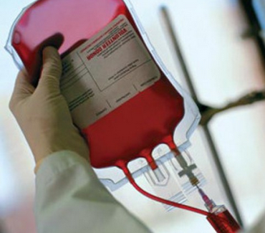
Профилактика TRALI
Обычный раствор СЗП
Анти-HLA антитела можно обнаружить примерно
в 22% образцов крови, большей частью
от многорожавших женщин
Следовательно, для профилактики TRALI
предлагаются следующие меры:
Исключение доноров женского пола
может снизить риск
возникновения TRALI
Лейкодеплеция плазмы сегодня
широко применяется и рекомендуется
для сокращения всех типов рисков,
вызванных лейкоцитами

Slide 35

При получении надлежащей респираторной поддержки у 80% пациентов с TRALI- синдромом в течение 48–96 часов происходит улучшение симптоматики после первичного повреждения и восстанавливается состояние легких.
El KenzH., Van der Linden P. Transfusion-related acute lung injury.
Eur. J. Anaesthesiol. 2014;31:345–350.

Slide 36


Эффективность иммунологической терапии кортикостероидами не доказана и, следовательно, не рекомендуется.
Wheeler A.P., Bernard G.R. Acute lung ingury and the acute respiratory distress syndrome:
a clinical review. Lancet 2007;369:1553-1564.

Slide 37
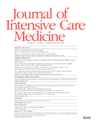
Рекомендации по сокращению риска TRALI
В исследовании Gajic с соавторами так же подчеркивается что
и факторы риска пациента, и трансфузионные факторы риска
определяют возможность развития посттрансфузионного ALI.
Трансфузионные факторы представляют собой привлекательную
цель для профилактики ALI.
Gajic O., Rana R., Winters J. L., Yimaz M., Mendez J. L., Rickman O. B.,
O’Byrne M. M., Evenson L. K., Malinchoc M., DeGoey S. R., Afessa B.,
Hubmayr R. D., Moore S. B. Transfusion-related acute lung injury
in critically ill. Intensive Care Med. 2007; 33(1): S17–S21.

Slide 38
Австралийские рекомендации по использованию rVIIa
при массивных акушерских кровотечениях
Послеродовое кровотечение
Медицинское вмешательство
Трансфузия компонентов крови
Хирургическое вмешательство
(выявление причины кровотечения)
Продолженное послеродовое кровотечение
rFVIIa 90 мкг/кг в/в инъекция в течение 3-5 минут
При отсутствии ответа в течение 20 минут:
Определить и оптимизировать: температуру, рН, Са, Тромбоциты, Фг;
Повторить rFVIIa 90 мкг/кг в/в
Гистерэктомия, если кровотечение продолжается после 2-ой дозы rFVIIa
Welsh A et al. Australian and New Zealand J Obst. And Gyn. 2008.

Slide 39
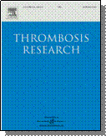
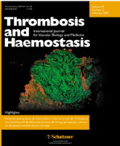
Показано, что инфузия КПК с целью коррекции МНО более эффективна,
чем сложившееся в клинической практике введение СЗП.
Huttner H.B., Schellinger P.D., Hartmann M. et al. Hematoma growth and outcome
in treated neurocritical care patients with intracerebral hemorrhage related to oral anticoagulant therapy: comparison of acute treatment strategies using vitamin K,
fresh frozen plasma and prothrombin complex consentrates. Stroke. 2006; 37: 1465–1470
Lubetsky A., Hoffman R., Zimlichman R. et al. Efficacy and safety of a protrombin complex consentrate for rapid reversal of oral anticoagulation. Thromb. Res. 2004; 113:371–378.
Makris M., Greaves M., Phillips W.S., Kitchen S., Rosendaal F.R., Preston E.F. Emergency oral anticoagulant reversal: the relative efficacy of infusions of fresh frozen plasma and clotting factor concentrate on correction of the coagulopathy. Thromb. Haemost. 1997; 77:477–480.
Notes:
Слайд N6

Slide 40
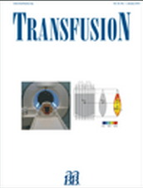
Применение преимущественно СЗП и плазмы от доноров-мужчин показывает значительное снижение риска развития TRALI в США и Великобритании.
Chapman C.E., Stainsby D., Jones H. et al. Ten years of hemovigilance reports
of transfusion-related acute lung injury in the United Kingdom and the impact
of preferential use of male donor plasma. Transfusion 2009; 49:440–452.
Eder A.F., Herron R.M. Strupp A. et al. Effective reduction of transfusion-related acute
lung injury risk with the male-predominant plasma strategy in the American Red Cross
(2008-2011): limitations of a predominantly male-donor plasma mitigation strategy. Transfusion 2013; 53:1442–1449.

Slide 41
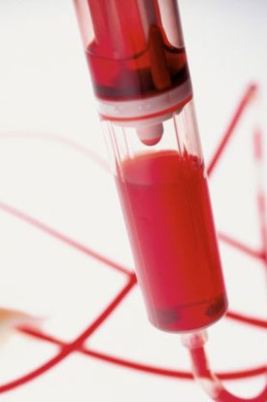
Ограничения
Исключение более половины популяции доноров может
вызвать проблемы в обеспечении продуктами крови
Лейкоциты, тромбоциты и клеточные остатки
все еще обнаруживаются в плазме

Slide 42
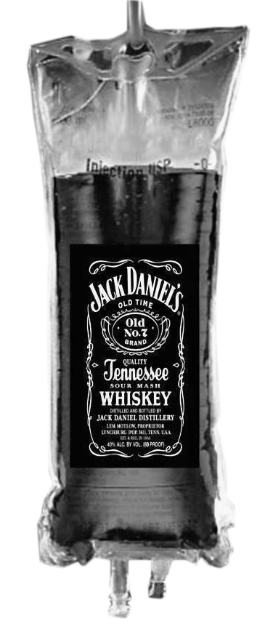
Спасибо за внимание!

